Slide 1
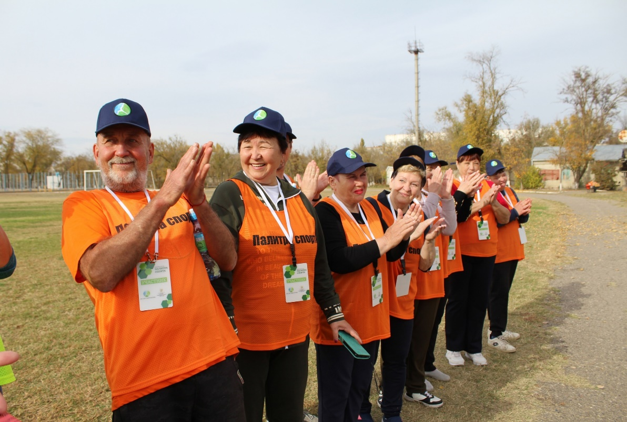
2023
АНО «Шаг к долголетию»
АНО "Шаг к долголетию" осуществляет свою деятельность
в области социальной поддержки и защиты граждан,
реализации, развития, поддержки программ, технологий,
проектов и социально-значимых инициатив в сфере
профилактики и охраны здоровья, пропаганды здорового
образа жизни, благотворительной деятельности,
а также деятельности в области содействия
благотворительности и добровольчества.
Июль – Декабрь

Slide 2
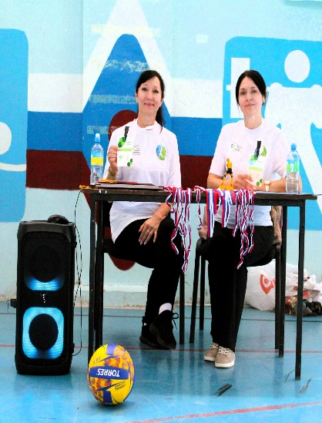
С 01.07.2023 года автономной некоммерческой организацией социально-общественной поддержки граждан "Шаг к долголетию" в городе Нефтекумске Ставропольского края реализуется проект спортивно-оздоровительной направленности "Палитра спорта". Проект представлен на данный конкурс и отвечает требованиям Указа Президента РФ №204 от 07 мая 2018 года и направлен на достижение увеличения продолжительности здоровой жизни и повышение ее качества у граждан старшего поколения. За первый этап реализации проект охватил спортивно-оздоровительными мероприятиями более 150 пенсионеров, это спортивные эстафеты и состязания по плаванию, пионерболу и бадминтону, марафоны по спортивной ходьбе, мастер-классы по восточным оздоровительным практикам: йоге, айкуне.
Эти мероприятия являются одними из самых популярных в проекте «Палитра спорта». Все программы спортивных мероприятий разработаны штатом экспертов, чья квалификация и профессионализм подтверждены отзывами и рекомендациями участников. Пожилые нефтекумцы в отзывах отмечают, что получили возможность социализироваться, принимая за основу здоровый и активный образ жизни, уже после месяца посещения они отметили заметное улучшение состояния здоровья, организма в целом, у них появился интерес к жизни, увеличилось число коммуникаций.
Опыт работы

Slide 3
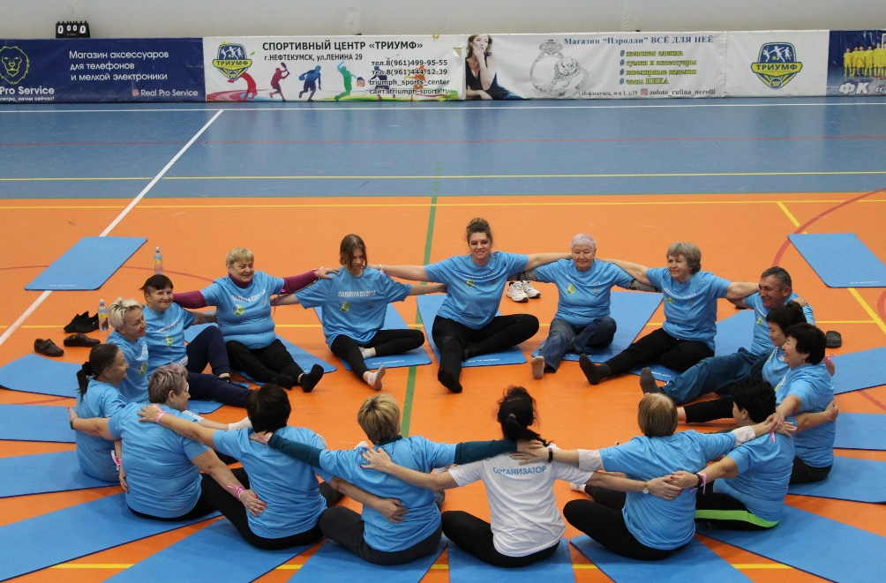
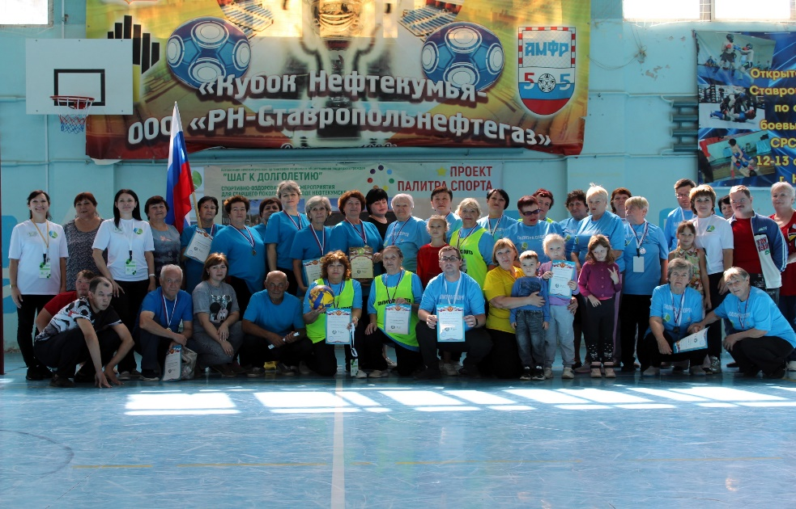
В рамках проекта
«Палитра спорта» реализуемого при поддержке Фонда Президентских грантов
С жителями города Нефтекумска старшего поколения проведены следующие спортивно-оздоровительные мероприятия: Соревнование по спортивной ходьбе; Мастер-классы по восточным оздоровительным практикам "Восток- дело тонкое" по казахской оздоровительной методике "Айкуне", по индийской методике "Хатха-йога"; Первенство клуба по пионерболу "Стремительный мяч"; Соревнование "Эстафета друзей"; Соревнование по плаванию "Золотая рыбка"; Соревнование по бадминтону "Золотая ракетка".
Проект «Палитра спорта»

Slide 4
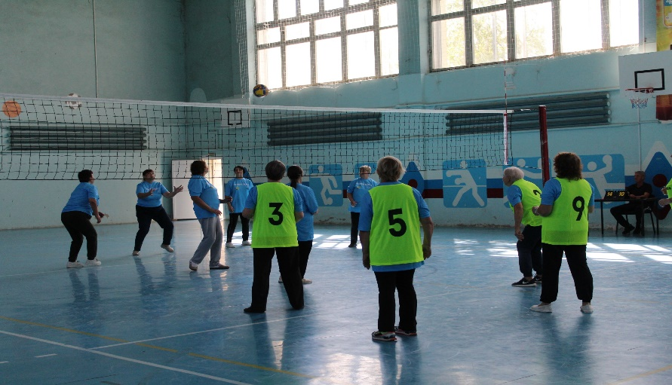
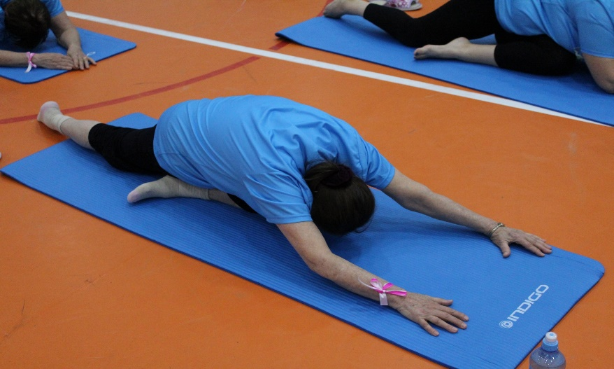
Показатели деятельности
Благодаря проведенным мероприятиям в рамках проекта "Палитра спорта, команде удалось повысить уровень здоровья жителей г. Нефтекумска. Данные изменения зафиксированы при помощи анкетирования при завершении первого этапа проекта. Мастер-классы по восточным оздоровительным практикам позволили приобщить к ЗОЖ большее количество пенсионеров города. Спортивно-оздоровительные мероприятия проекта способствовали популяризации спорта и активного долголетия, а также сохранению и укреплению здоровья пожилых людей Нефтекумского муниципального округа. Участие в спортивных соревнованиях, эстафетах способствовало физическому и психологическому здоровью, духовному росту, расширению кругозора, стремлению повышения уровня своего мастерства. Проведение итогового мероприятия первого этапа проекта содействовало пробуждению интереса к физкультуре и спорту.
Программа фонда
Досуг

Slide 5
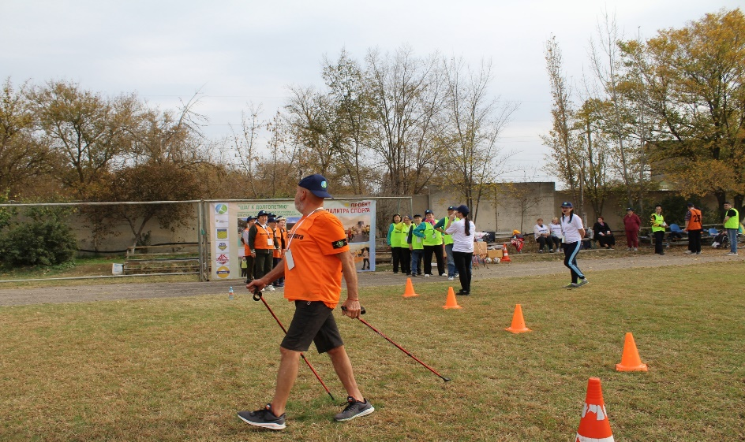
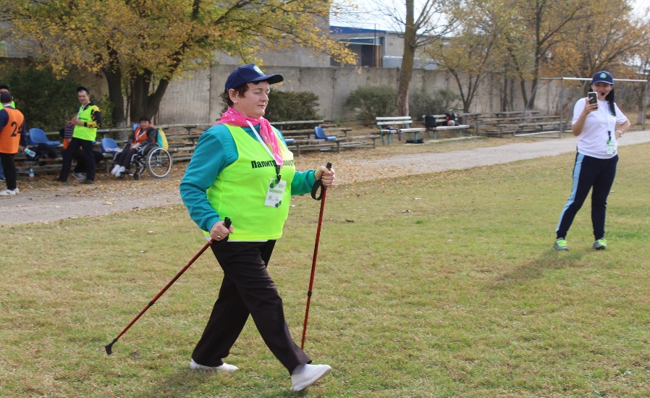
В рамках работы по проекту производились ежемесячные встречи участников с экспертами. Участники присоединялись к проекту путём регистрации на сайте или записи по телефону. В мессенджере WhatsApp они получили ответы на интересующие вопросы от профильных специалистов. По окончании спортивно-оздоровительных мероприятий участникам также были направлены ссылки, предоставляющие возможность посмотреть их в повторе.
Результатом участия выявилось улучшение в физическом и психологическом здоровье у граждан старшего поколения. Участники обучились различным мировым оздоровительным методикам и техникам. У целевой аудитории повысился уровень социальной активности вне зависимости от возраста. Это особенно важно, учитывая то, что из-за гиподинамии большинство пожилых людей воздерживаются от излишних социальных контактов, и по этой причине, оказываются обособлены от социума.
В течение 2023 года автономная некоммерческая организация социально-общественной поддержки граждан наладила связь с учреждением социального обслуживания "Нефтекумский КЦСОН", МБУ спортивно-оздоровительным комплексом Старт, МКУК ДК "Нефтяник", Ставропольского края по привлечению граждан старшего поколения. Проект получил огромный отклик от участников и множество благодарственных отзывов. Этому способствовали опыт по работе в социальной сфере с данной категорией граждан, широкий ряд компетенций, умение слышать и чувствовать потребности граждан.
Программа фонда
Досуг

Slide 6
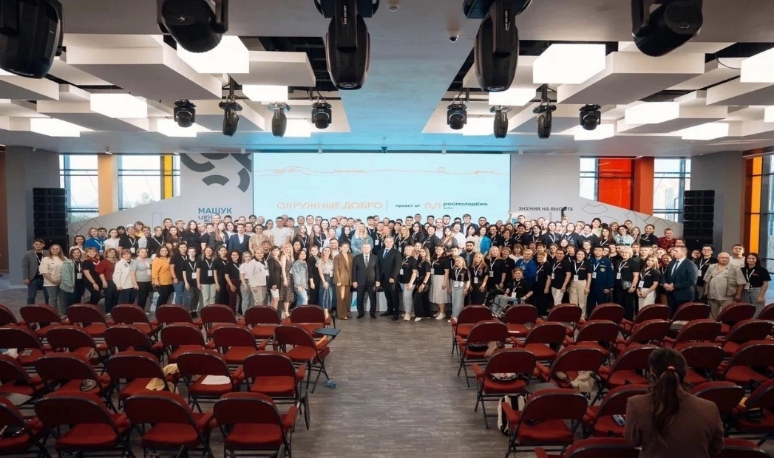
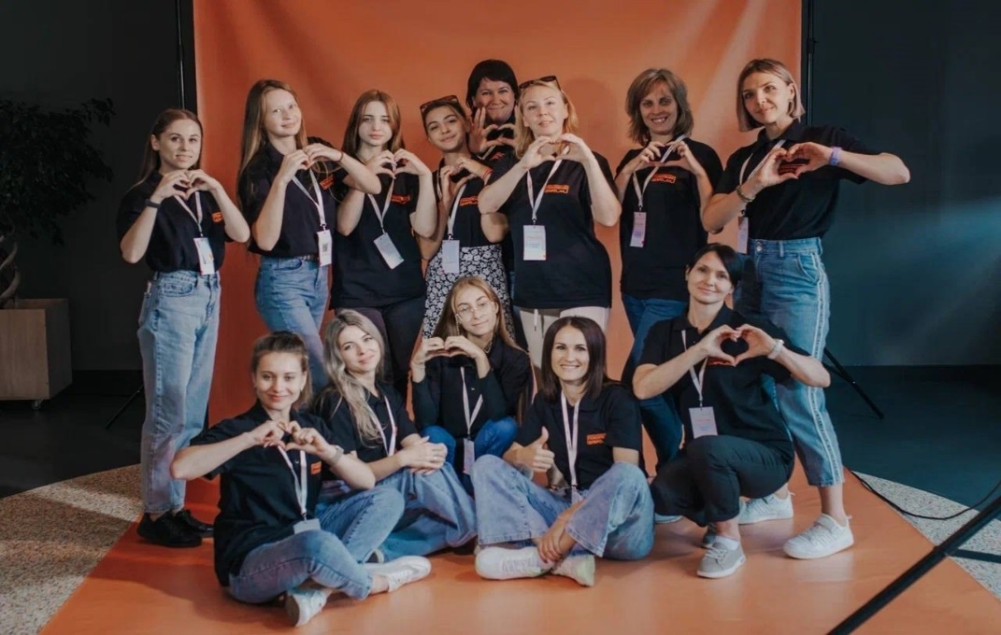
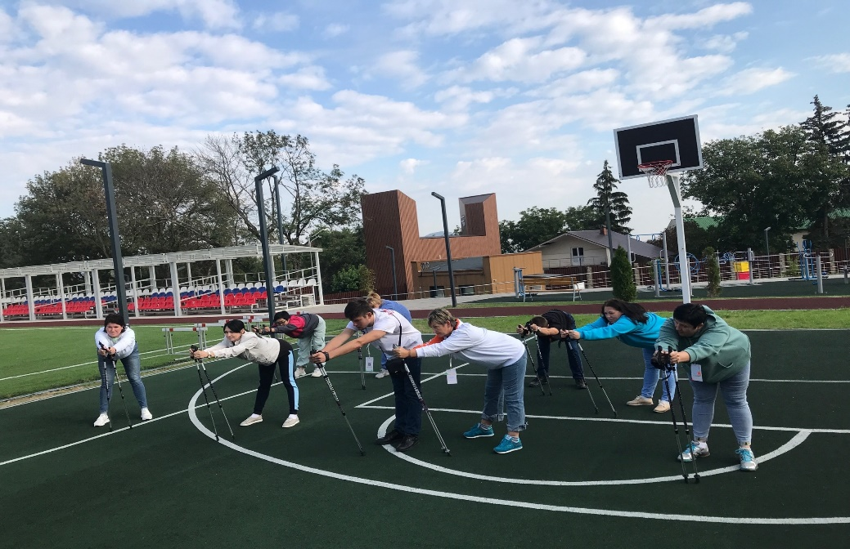
С 13 по 16 сентября 2023 г. на площадке Центра знаний Машук активисты СКФО и ЮФО на форуме Окружные. Добро в Центре знаний Машук. На открытие форума приехали полномочный представитель Президента РФ в Северо-Кавказском федеральном округе Юрий Чайка и губернатор Владимир Владимиров. Представителем АНО «Шаг к долголетию» была директор Попова Юлия Сергеевна.
Обмен опытом в рамках форума Окружные. Добро в Центре знаний Машук
Участники Окружного форума добровольцев в Центре знаний «Машук» посещали тематические сессии и мастер-классы от экспертов, обменивались своими лучшими практиками и совершали добрые дела: проводили уроки добра, плели сети для СВО, участвовали в экологической акции по очистке Некрополя, облагораживали территорию Центра знаний «Машук» и готовили окопные свечи для военнослужащих. Форум на Машуке - это море ярких эмоций и впечатлений, полезного опыта и новых знаний об организации волонтерской деятельности!

Slide 7
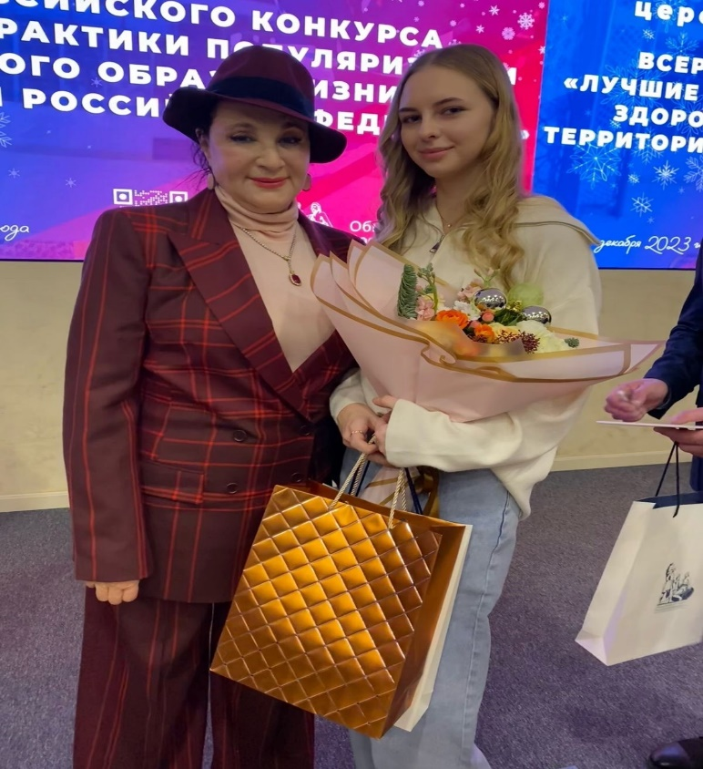
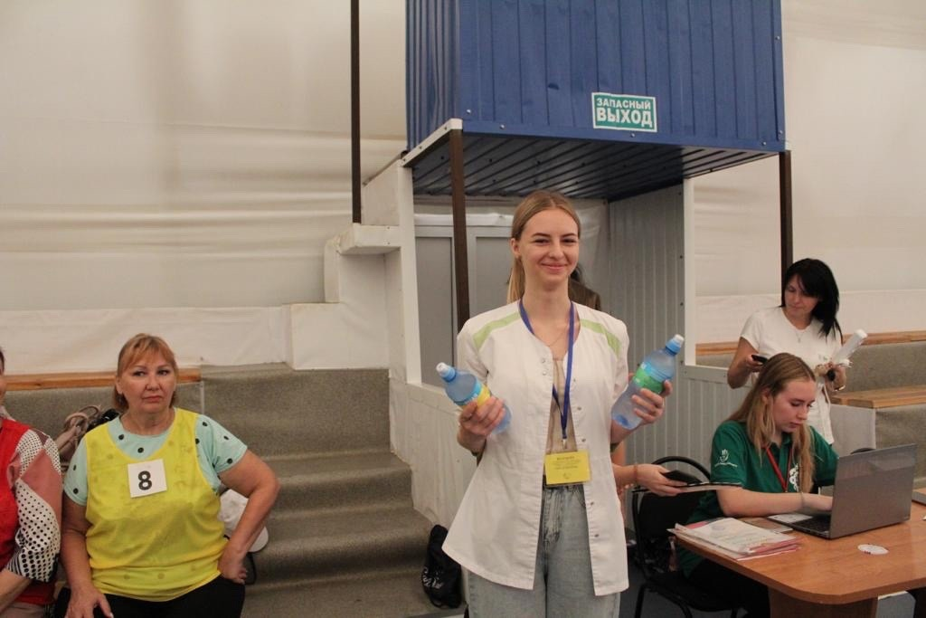
Представителем АНО «Шаг к долголетию» была Виктория Громак, волонтёр-медик, студентка РНИМУ им. Пирогова.
На конкурс с проектом «Палитра спорта» подавала инструктор АФК Ирина Тарасова. Проект был отмечен экспертами как один из лучших! Триумфальное начало проекта и успешное завершение первого этапа при поддержке Фонда президентских грантов.
Поздравляем команду «Шаг к долголетию» в лице директора Юлии Поповой и благодарим Викторию Громак за участие в церемонии награждения!
Награждение в общественной палате РФ
25 декабря в 15:00 в Общественной палате РФ (Миусская, д. 7) прошла торжественная церемония награждения конкурса «Лучшие практики популяризации здорового образа жизни на территории Российской̆ Федерации».
Организатор — Комиссия Общественной палаты РФ по физической культуре, спорту и здоровому образу жизни.С приветственным словом к участникам и победителям конкурса обратился заместитель председателя Правительства РФ Дмитрий Чернышенко, председатель организационного комитета конкурса, председатель Комиссии ОП РФ по физической культуре, спорту и здоровому образу жизни Ирина Винер.

Slide 8
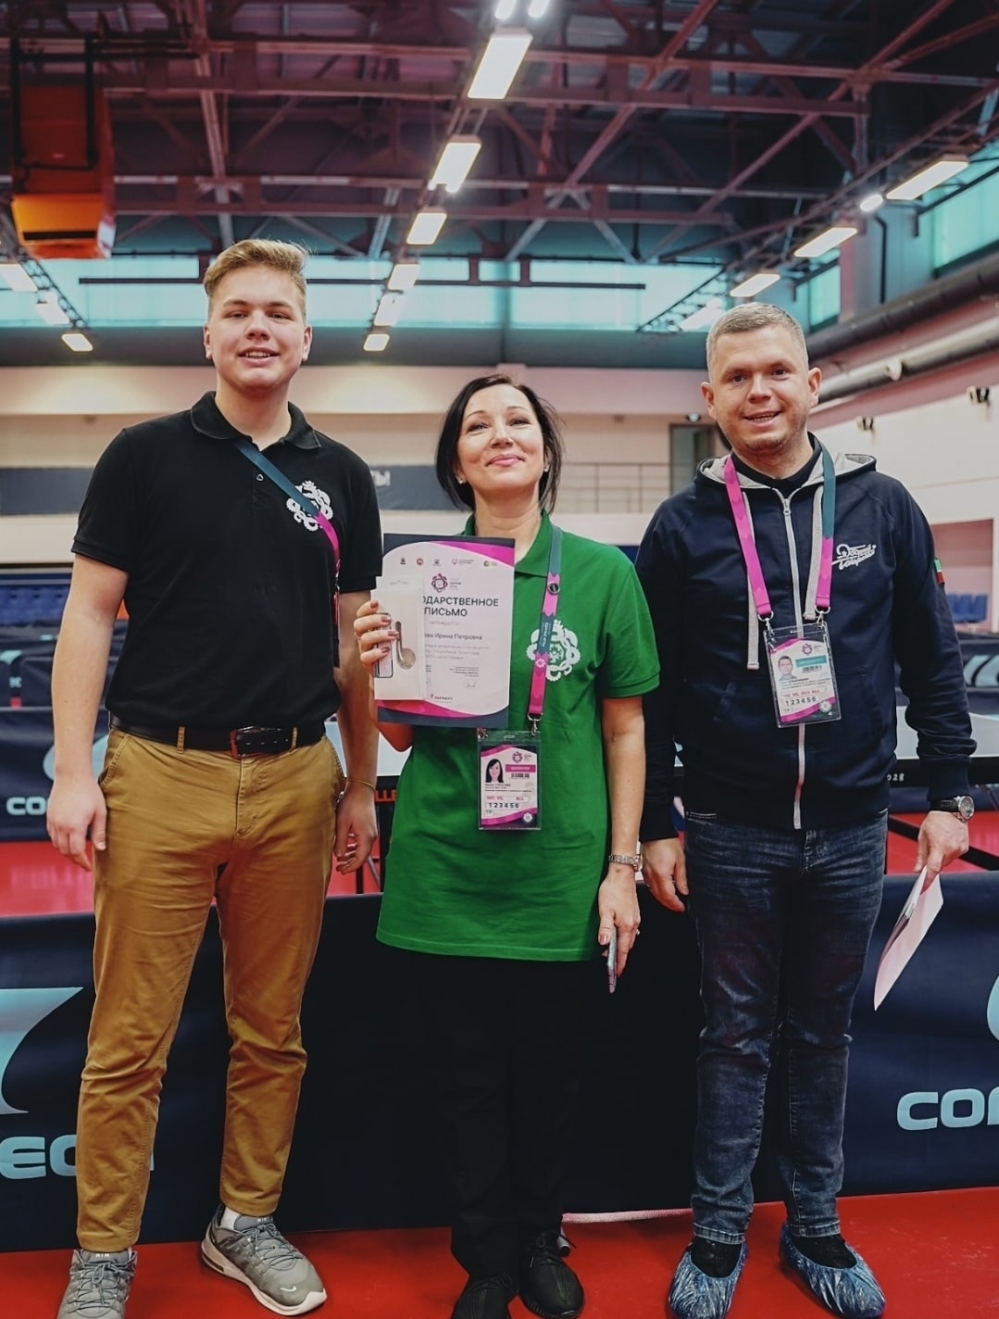
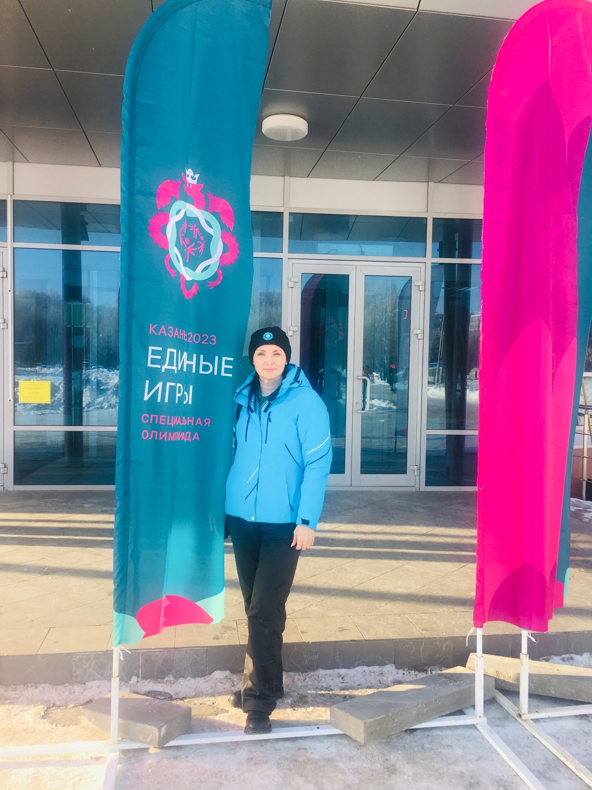
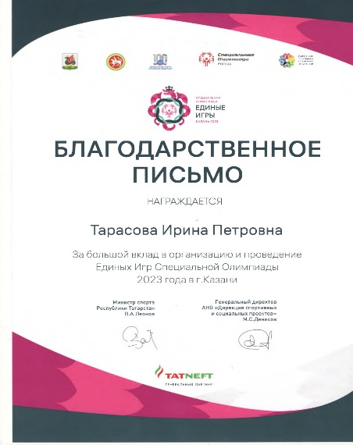
Обмен опытом в рамках программы мобильности волонтеров на Единых играх специальной олимпиады -2023 в г. Казань

Slide 9
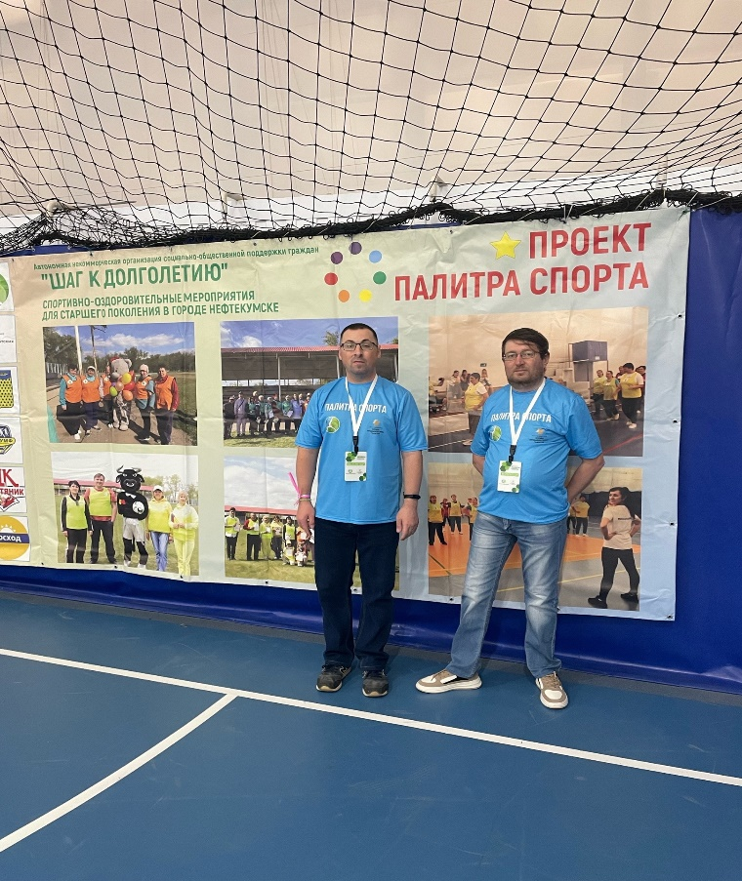
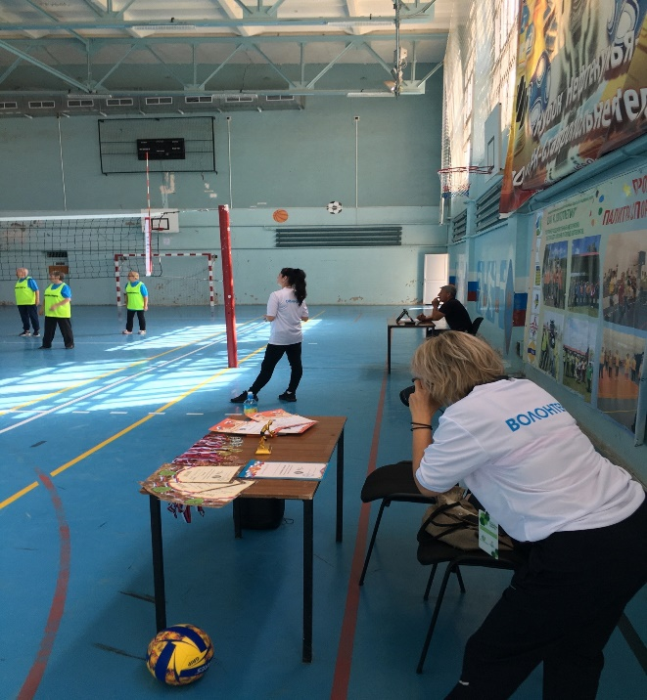
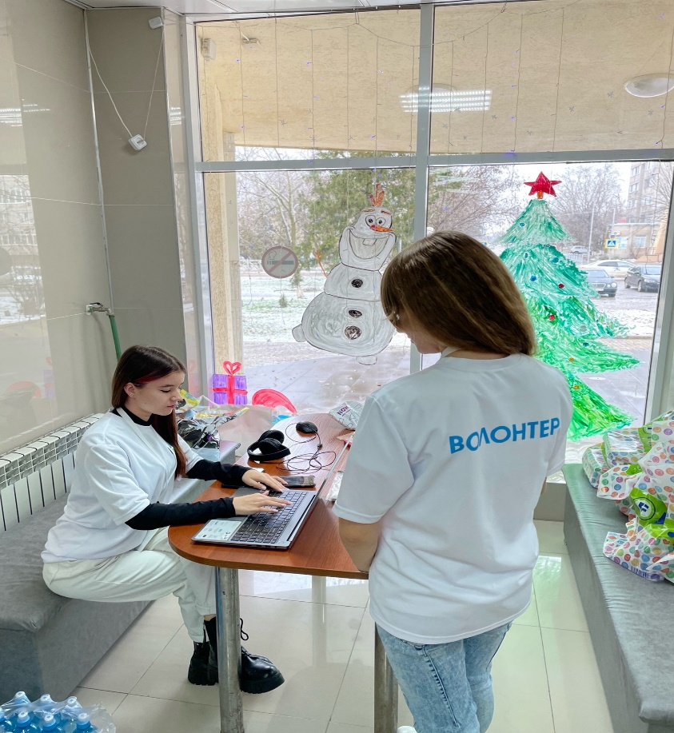
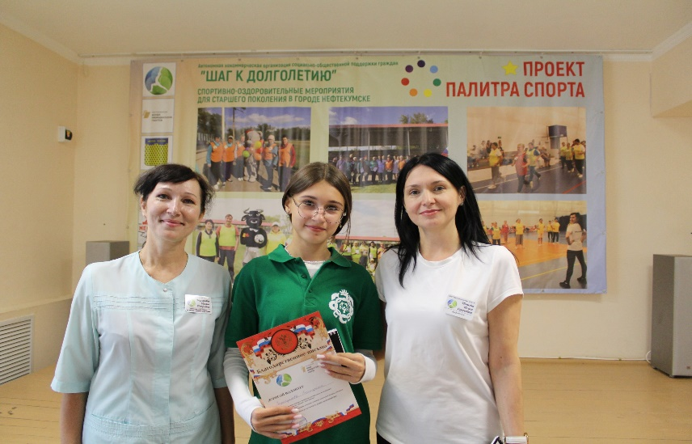
Наши волонтеры

Slide 10
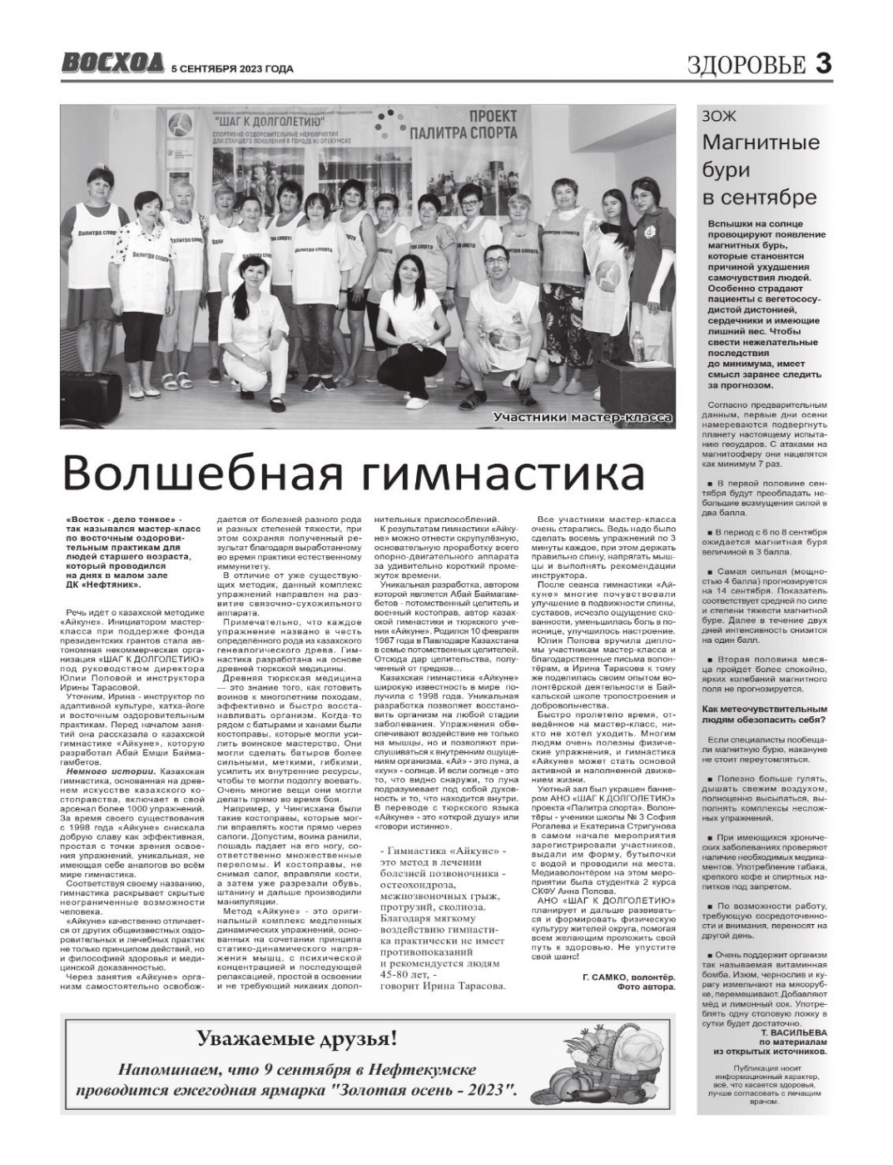
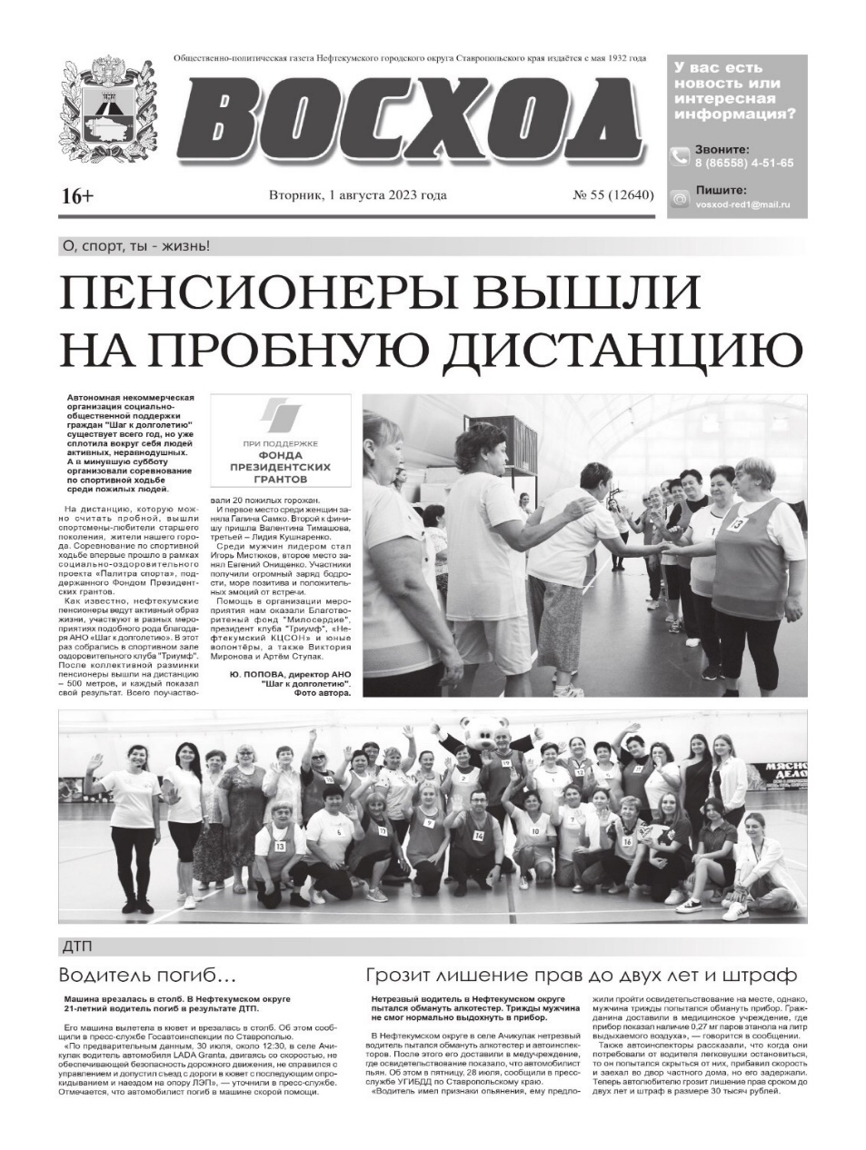
Публикации в СМИ

Slide 11
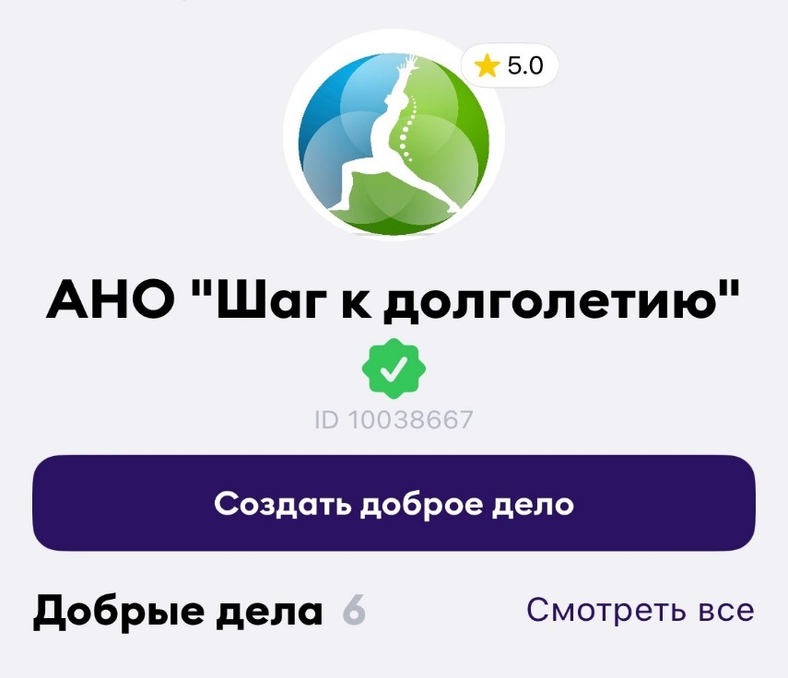
Наши достижения

Slide 12
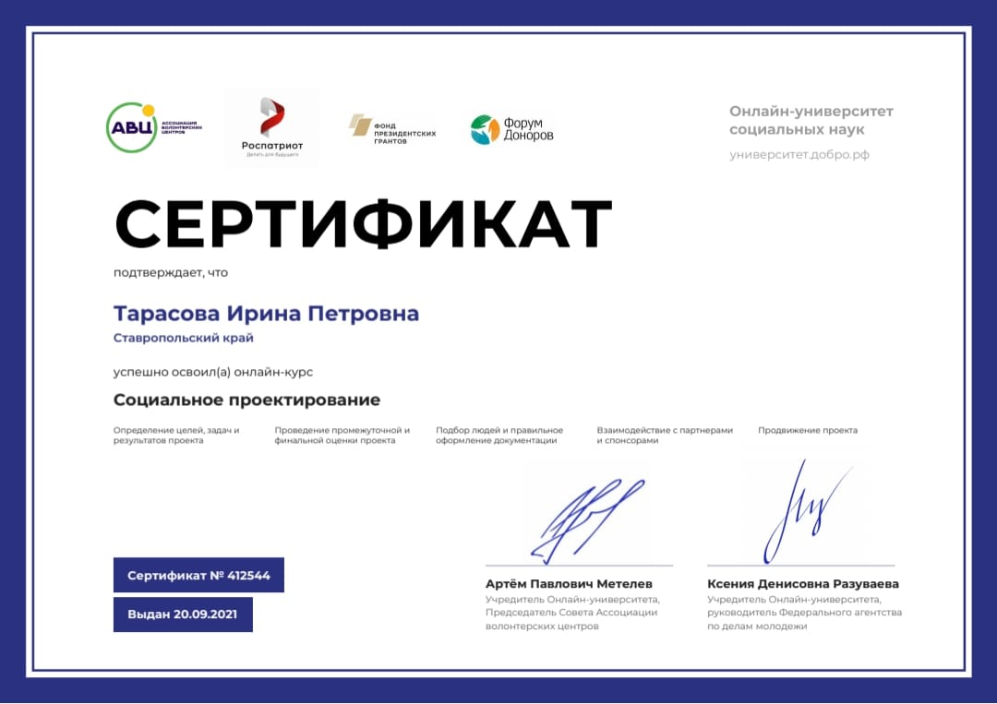
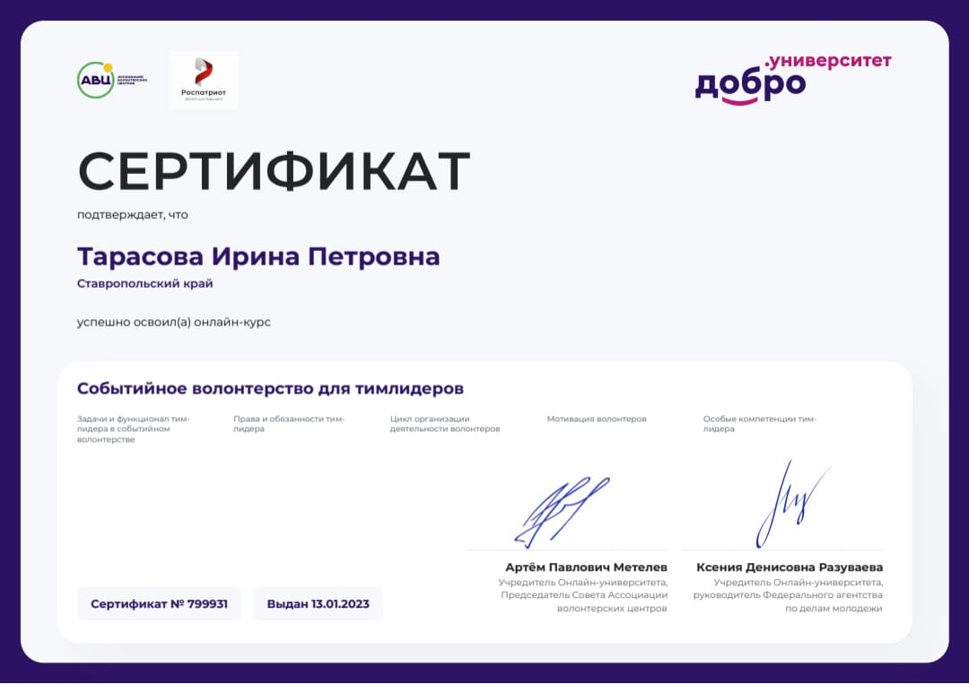
Наши достижения

Slide 13
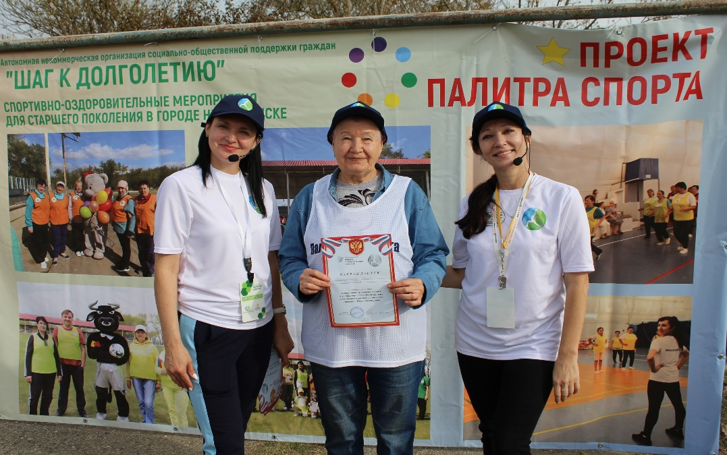
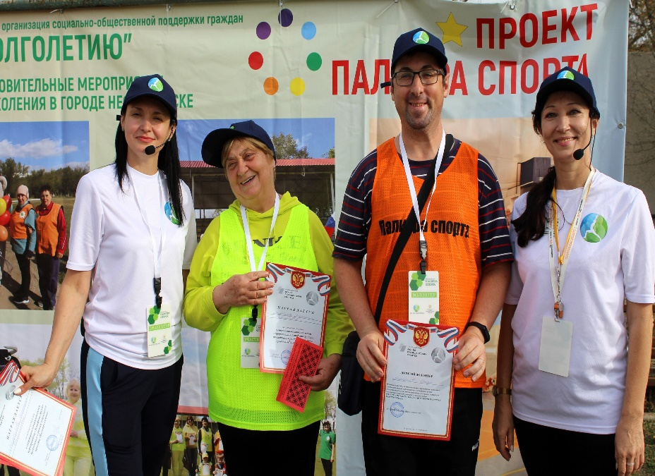
Отзыв о проведении соревнований по плаванию «Золотая рыбка».
16 декабря состоялись соревнования по плаванию, организованное организационным комитетом АНО «Шаг к долголетию». Волонтеры студенты НРПК Олифирова Елена, Рогалева София и Балкарова Дарина встретили и зарегистрировали всех участников заплыва, раздали шапочки. Попова Ю. С. и Тарасова И.П. это потрясающие организаторы, которые искренне любят свое дело и находят подход к каждому участнику. Вдохновляют и умеют поддержать в нужный момент. На соревнованиях царила теплая и позитивная атмосфера. Классные команды единомышленников, превосходная вода, азарт и веселье- все это способствовало успешному соревнованию! Командный дух, упорство, воля к победе - делает чудеса. После соревнований было награждение команд и личных зачётов грамотами и призами. Время пролетело незаметно. "Мы здесь -чтобы получать удовольствие от плавания " – так сказали участники соревнований. АНО «Шаг к долголетию» - делает нас счастливыми.
Постоянный участник событий и волонтер Самко Г.В.
Положительные отзывы
от участников проекта

